Slide 1

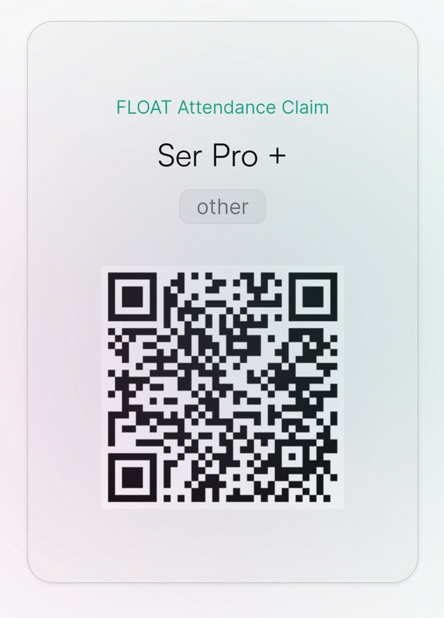
Ser Pro+
Ser Pro+
“MAIS QUE INVESTIMENTO
É VOCÊ AJUDANDO O PAÍS”
Confraria Web3 - RJ

Slide 2
Ser Pro+
VISA ADOÇÃO EM MASSA.
Usando recursos e parcerias.
Super APP
Caixa Tem
Lotéricas
Público Alvo
Investidores de contas digitais.
Usúarios das lotéricas.
Investidores da poupança.
Ser Pro+
A BOLSA DE VALORES MAIS PERTO DE VOCÊ
Cadastre e ganhe
Drex - Dinheiro Digital
MAIS QUE INVESTIMENTO
É VOCÊ AJUDANDO O PAÍS
https://serpromais.netlify.app

Slide 3
Dores
Dificuldades para venda de títulos públicos.
Cadastros.
Pacotes mais vantajosos ofertados pelos bancos.
Com tantas opções os títulos públicos não são ofertados da maneira esperada.
Público alvo massivo não ter perfil de investidor.
O perfil do investidor.
Faz financiamento a longo prazo.
Gosta de saber quando e quanto irá receber.
Arrisca em investimento que oferecem maior rentabilidade.
Não investe nos títulos mas investe seu dinheiro na poupança.
LOTÉRICA
Explique uma passo ou fase
Mais que investimento é você ajudando o país!

Slide 4
O Ser Pro + surge para:
Ofertar ativos digitais com benefícios ao investidor.
Ser ponte entre lotéricas e investidor.
Informar sobre Títulos Públicos.
Criar conexões com Bancos e App.
Educação financeira.
Recompensas cultura blockchain.
O App do Tesouro Nacional passaria por upgrade.
Login chave Pix.
Cadastro com baixa fricção.
Valores atualizados conforme registro blockchain.
Informações do investidor atráves de token.
Ser Pro+
CHAVE DE ACESSO PIX
MAIS QUE INVESTIMENTO
É VOCÊ AJUDANDO O PAÍS
A bolsa de valores mais perto de você !

Slide 5
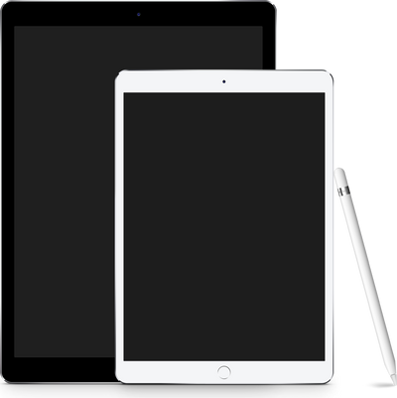
INVESTIDOR
Rentabilidade e Segurança.
Propaganda - Exemplos de ofertas.
Ativos Digitais - IPVA, Multas e IPTU - 1 Ano
Ativos Digitais - Sonhos 5 anos.
Ativos Digitais - Crédito para compor outros investimentos.
Ativos Digitais - Casa
Ativos Digitais - Viagens
Ativos Digitais - Rende mais que à poupança.
Informativos.
Títulos públicos são investimentos emitidos pelo governo federal.
Rendimentos superiores à poupança.
Segurança garantida pelo governo federal.
Investimentos líquidos, podem ser vendidos facilmente.
Super App
def desafio_enfrentamento(criptomoeda): # Implementa a solução para o desafio de xxxxxxx if criptomoeda == "bitcoin": return Stablecoin("USDT") elif criptomoeda == "ethereum": return Stablecoin("USDC") else: return None
Investimento + Rendimento + Ativos Digitais (Dinheiro Digital)

Slide 6
MOCKUP
INVESTIDOR
INVESTIDOR
Ser Pro+
Ser Pro+
Ser Pro+
1° Acesso/Login
Outras informações.
Nome completo.
CPF
Nome da mãe.
Data de nascimento.
MEU PRIMEIRO ACESSO
CHAVE PIX
CONTA CRIADA
QR CODE INFORMAÇÔES INVEsTIDOr
codificada
CRIE UMA SENHA
12345678901
...
ENTRAR NA CONTA
ACESSO PIX
ACESSE SUA CONTA
ACESSO
Login
Ser Pro+
Ser Pro+
Ser Pro+
DREX É MOEDA DIGITAL VALE 1 REAL
RENDE MAIS QUE A POUPANÇA
WEB3
QR Code
INVESTIMENTO TÍTULO + BENEFÍCIO
TÍTULOS DO TESOURO COM BENEFÍCIOS DE SONHOS.
COMPE AS ATIVOS DIGITAISS
Sonhos
EducaFilhos
IPVA
Multas
Poupança
ATIVOS DIGITAIS Resgate Multas
SENHA
R$ 30.00,00
MAIS QUE INVESTIMENTO
É VOCÊ AJUDANDO O PAÍS
ENTRAR NA CONTA
...
SEU DREX 1 ANO
R$ 30.00,00
SEU DREX 5 ANO
R$ 30.00,00
...
SEU INVESTIMENTO
R$ 30.00,00
Mais que investimento é você ajudando o país!

Slide 7
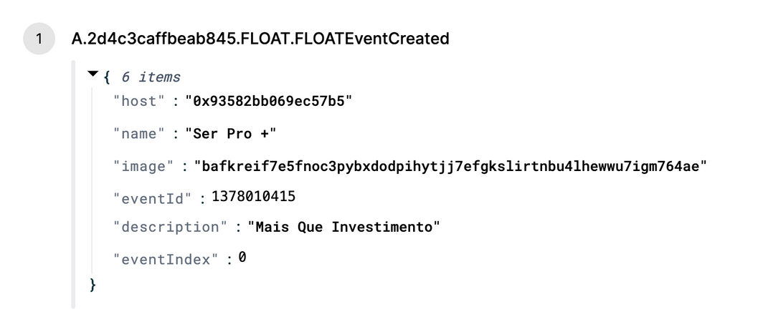
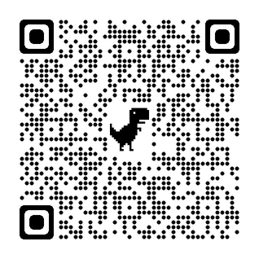
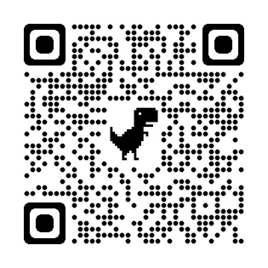
https://www.flowdiver.io/tx/673e7807f9b4ed7e90278f72f00b0910265c834c88fd3824a9810e4c5cd9a99b?tab=script
Evento = Criação da Ativos Digitais
Contrato Inteligente rede pública.
Cada evento no repositório do GitHub
é gerado uma nova Ativos Digitais.
https://github.com/diegofornalha/serpro
GitHub

Slide 8
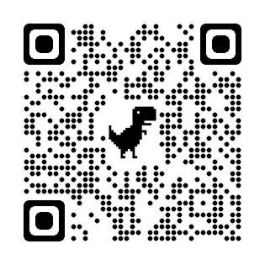
Buscamos oferecer um modo operacional no estilo QR Code Pix, interagindo com o Super App SER PRO+
https://floats.city/event/0x93582bb069ec57b5/1378010415/qr
Página inicial
NFT

Slide 9
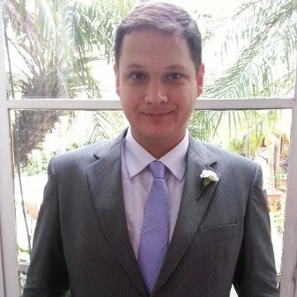
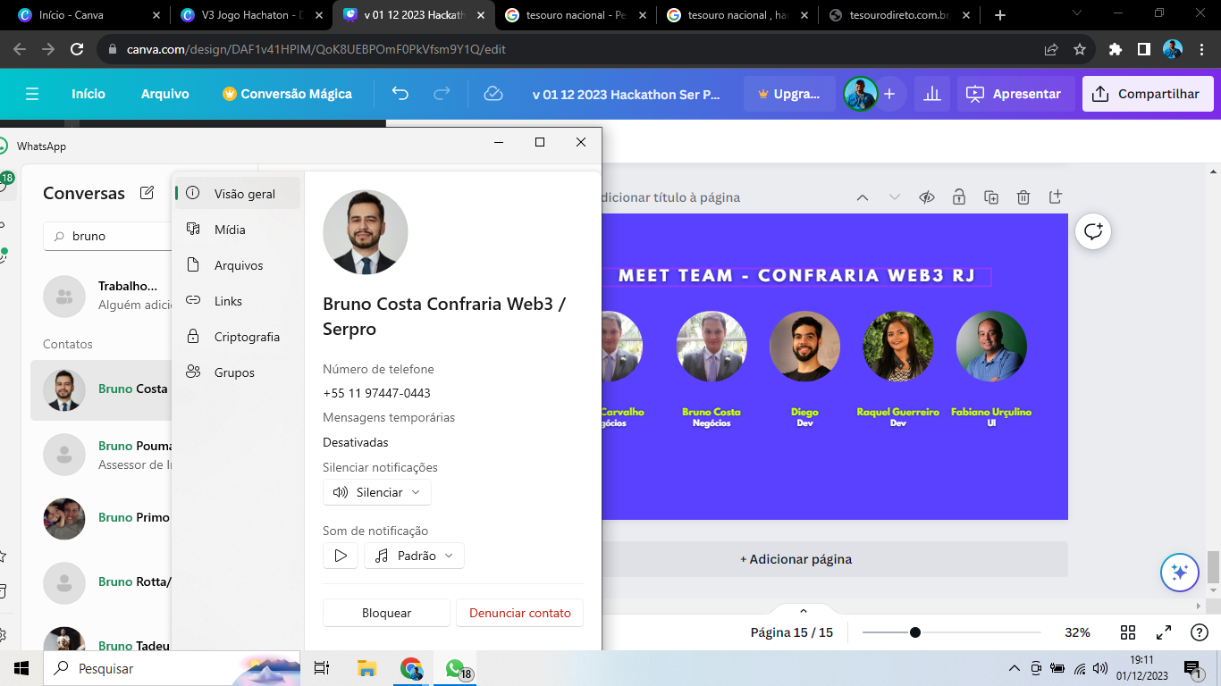
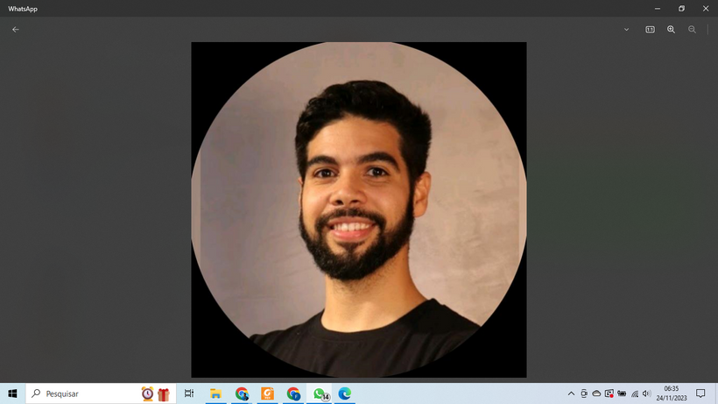
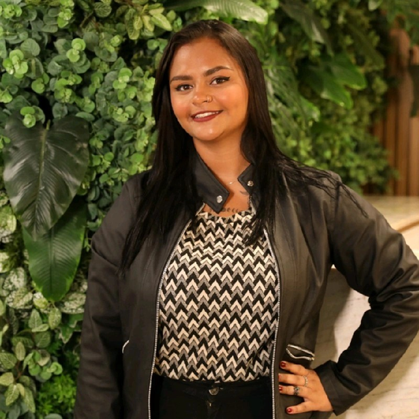
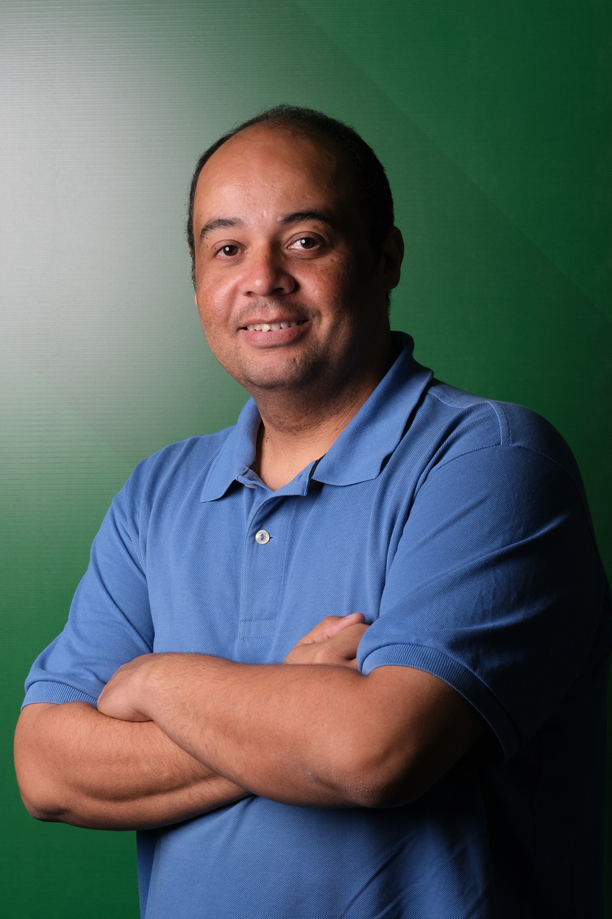
MEET TEAM - CONFRARIA WEB3 RJ
André Carvalho
Bruno Costa
Diego
Raquel Guerreiro
Fabiano Urçulino
Negócios
Especialista
Dev
Dev
UI

